Slide 1
JSP_게시판
kopo41 최한솔

Slide 2
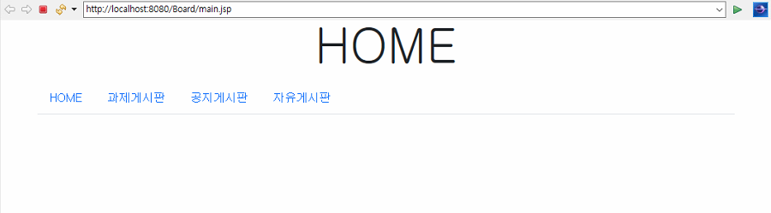
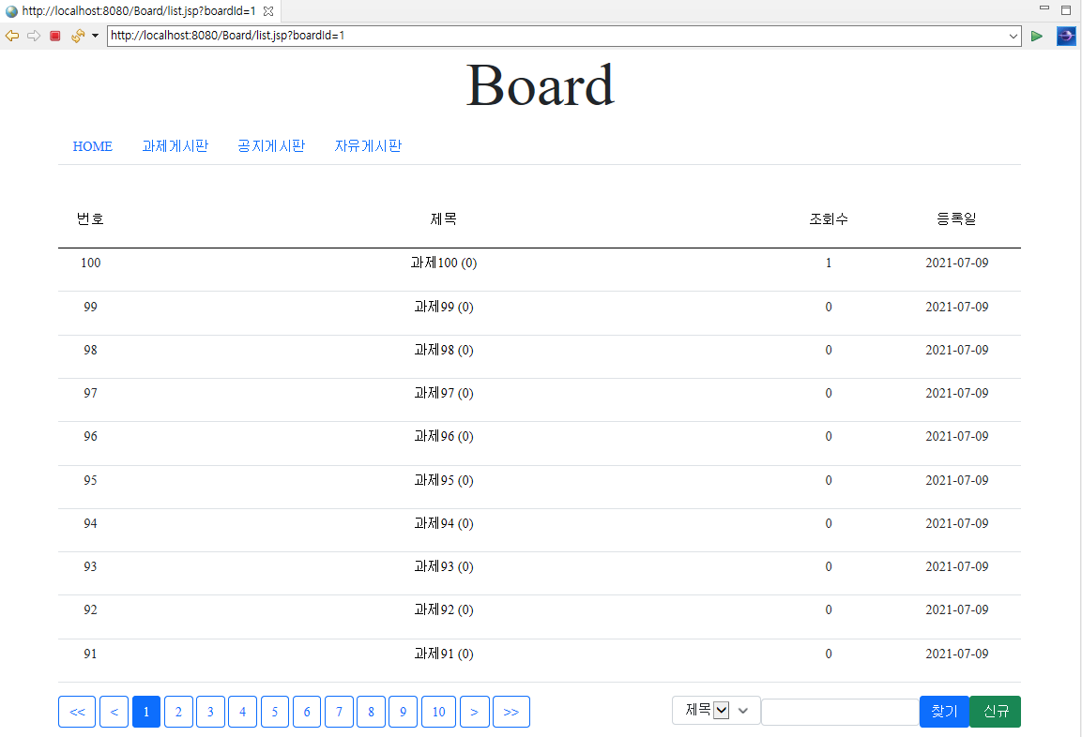
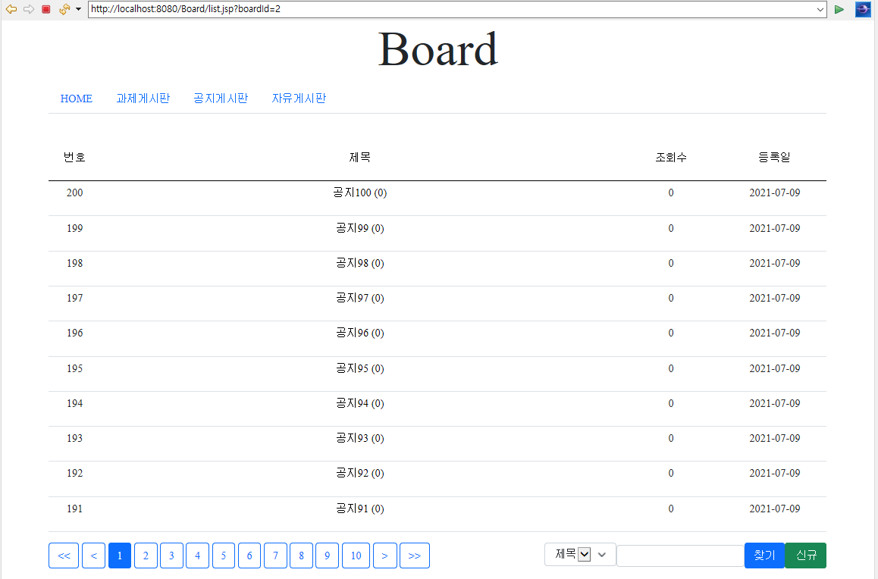
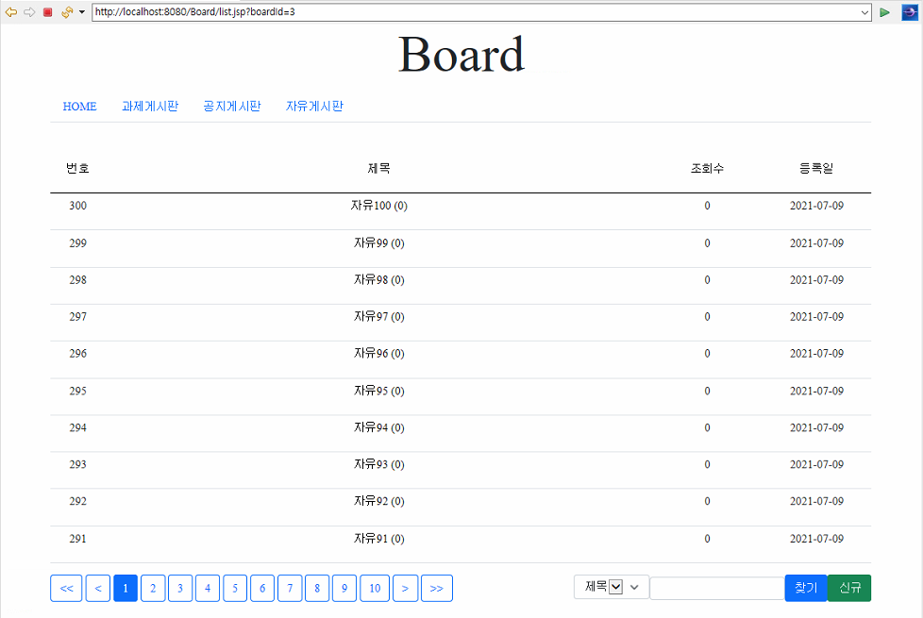
구현화면 (홈화면, 리스트)
메인화면
main.jsp
과제게시판
list.jsp?boardId=1
공지게시판
list.jsp?boardId=2
자유게시판
list.jsp?boardId=3

Slide 3
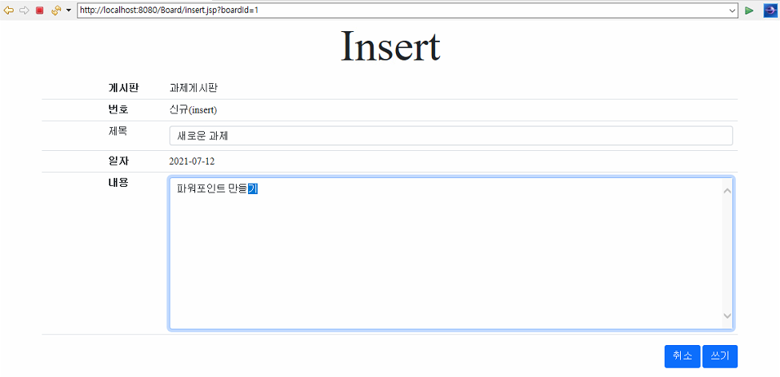
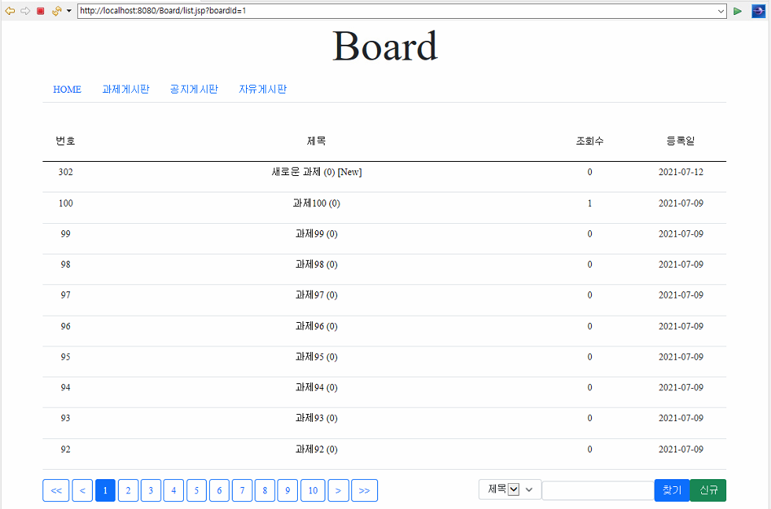
구현화면 (글 추가)
리스트를 확인해보면 새로운 글이 추가됬다.
새로운 글이면 [NEW]라고 쓰여진다.
새로운 게시글 추가

Slide 4
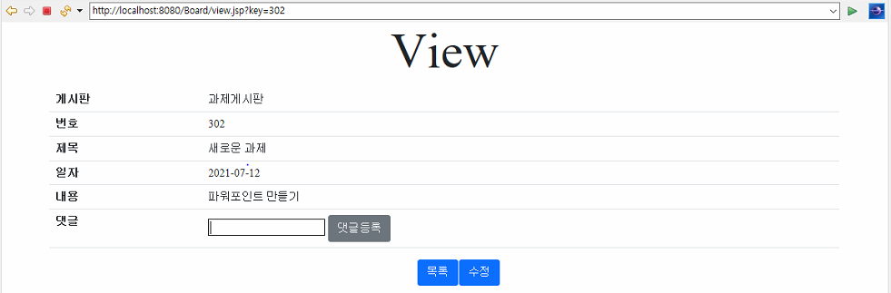
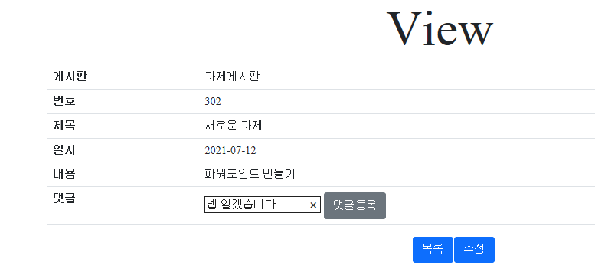
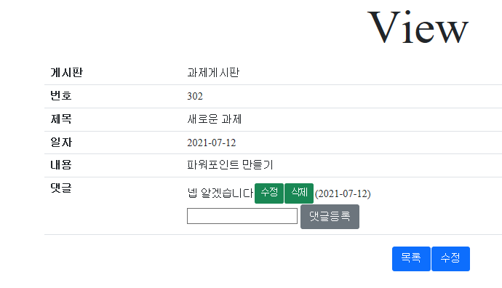
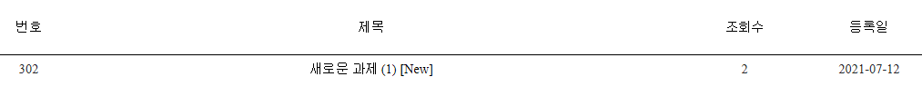
구현화면 (자세한 정보, 댓글추가)
글 목록에서
제목을 클릭하면
자세한 정보를
확인할 수 있다.
view.jsp
view.jsp에서 댓글을
추가 할 수 있다.
list.jsp에서 리스트를 확인하면
제목 옆에 댓글의 개수가
증가 되었음을 알 수 있다.

Slide 5
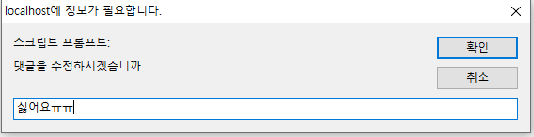
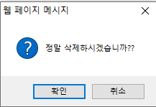
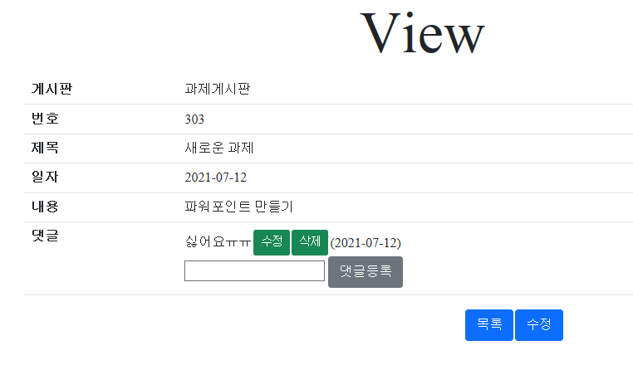
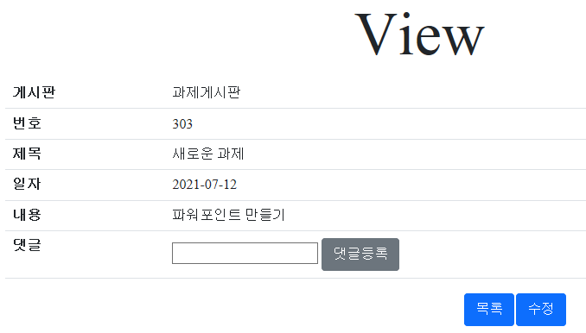
구현화면 (댓글 수정 및 삭제)
댓글 삭제
댓글 수정

Slide 6
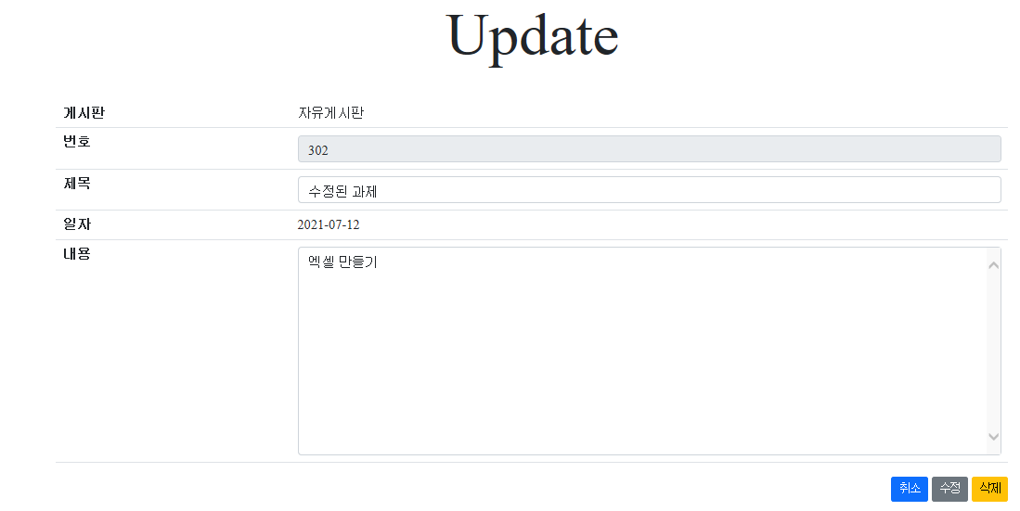
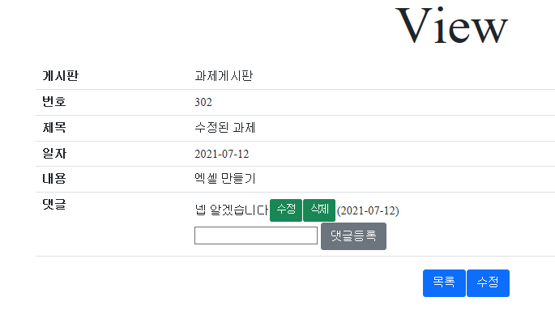

구현화면(글 수정 및 삭제)
update.jsp에서 글을 수정할 수 있다.
update.jsp에서 글을 삭제할 수 있다.

Slide 7
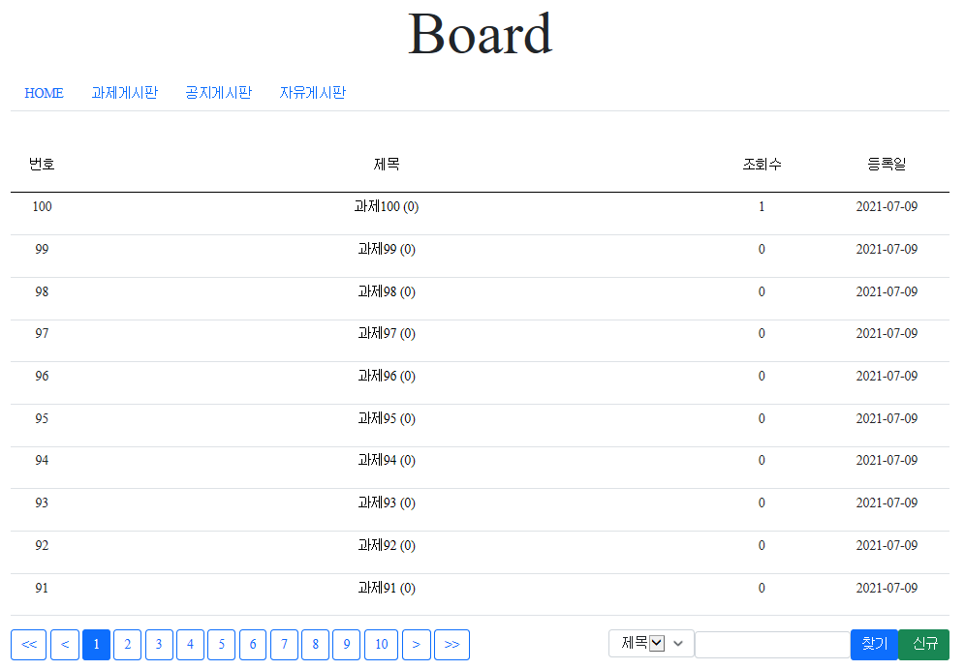
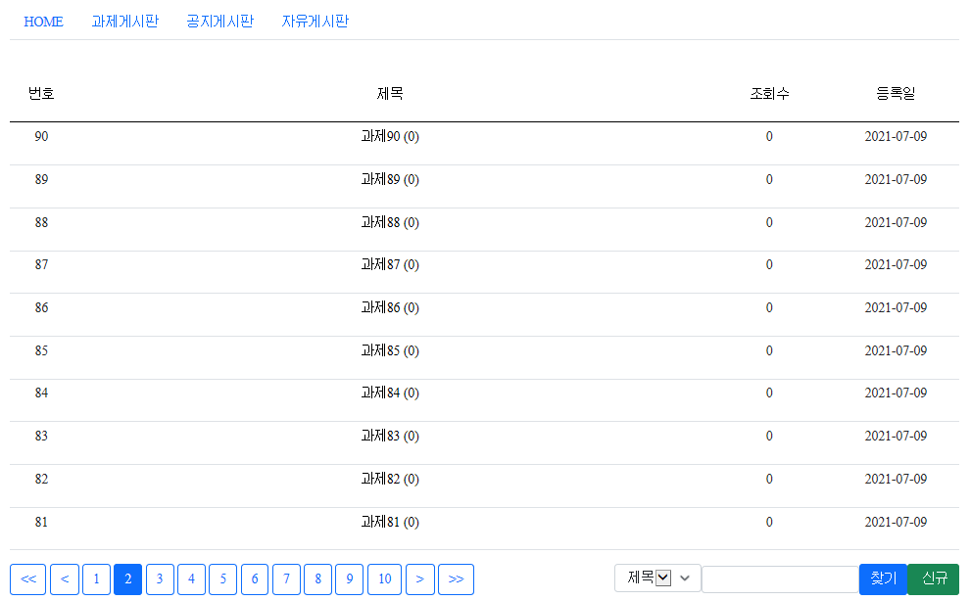

구현화면 (페이지처리)

Slide 8
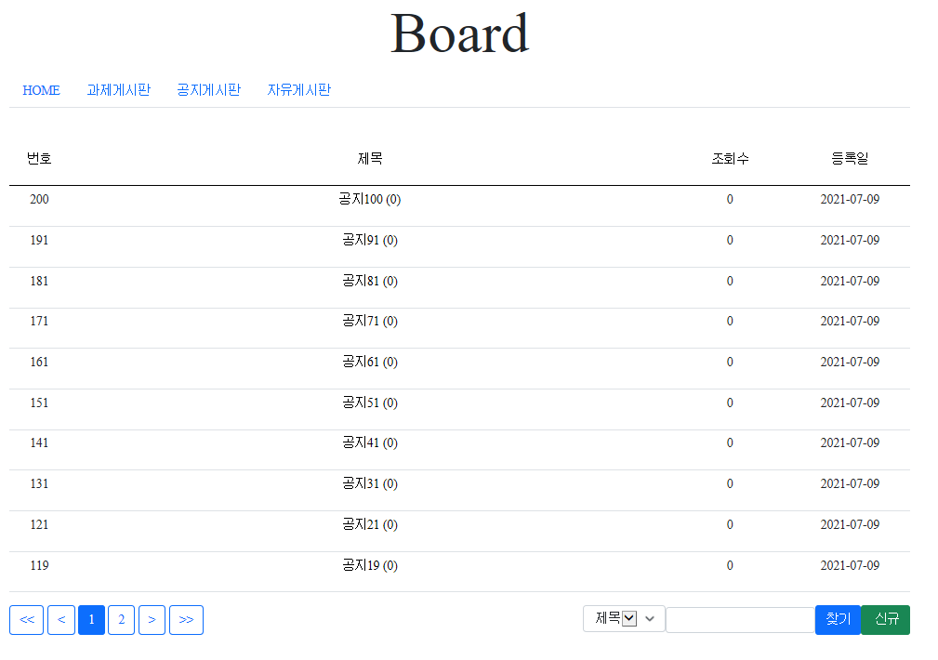
구현화면 (검색처리)
제목에서
‘1’이라고 검색 시
제목에 1이 포함된
글을 모두 보여준다
검색 조건은
제목과 글 내용이 있다

Slide 9
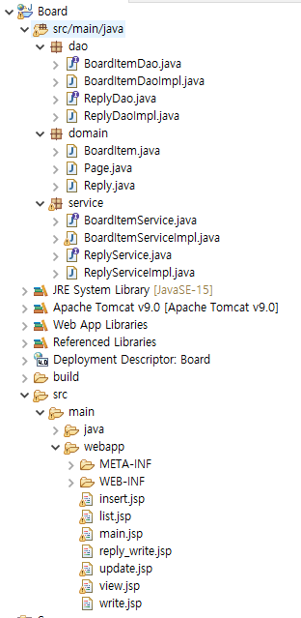
UI
Service
DAO
Domain

Slide 10
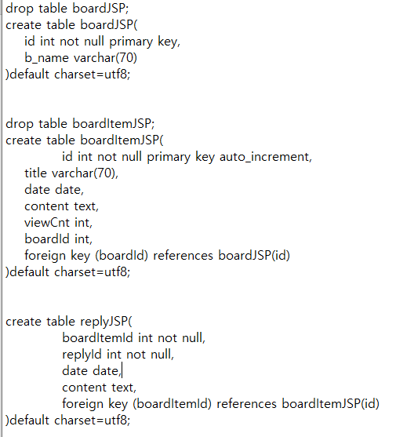
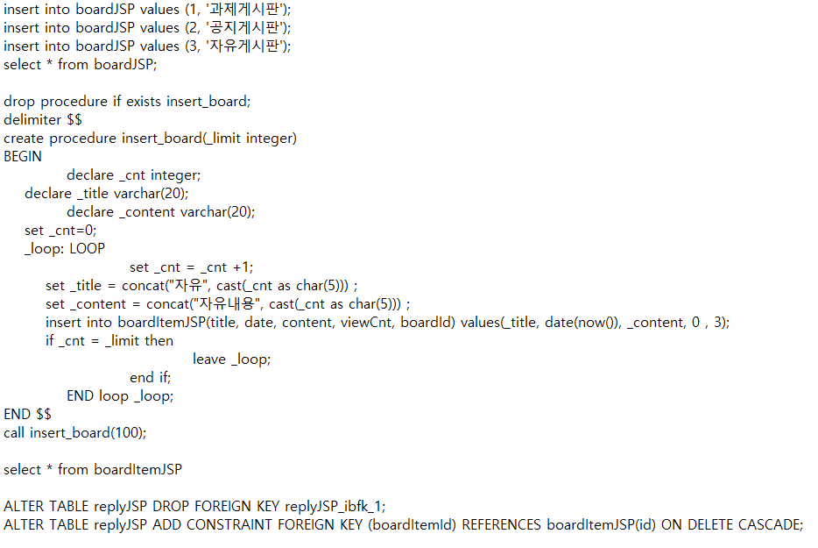
Database
board 테이블
게시판 내용 추가
boardItem 테이블
게시판 글 내용 추가
reply 테이블
댓글 있어도 게시판 글 삭제 가능하게 외래키 설정 변경

Slide 11
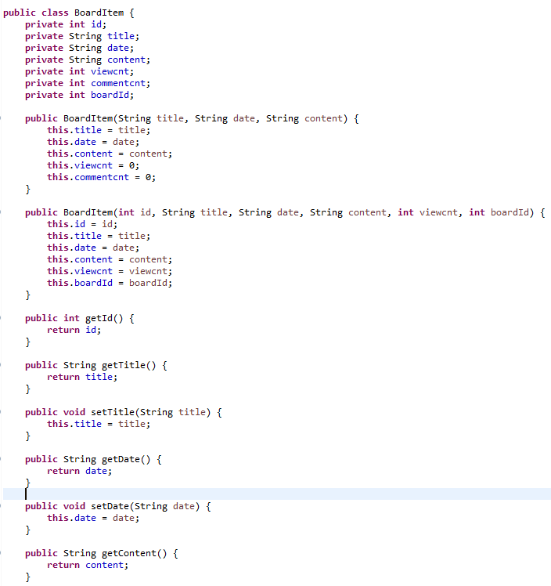
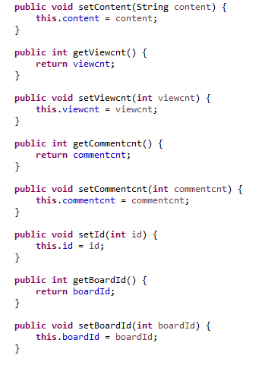
Domain – BoardItem.java

Slide 12
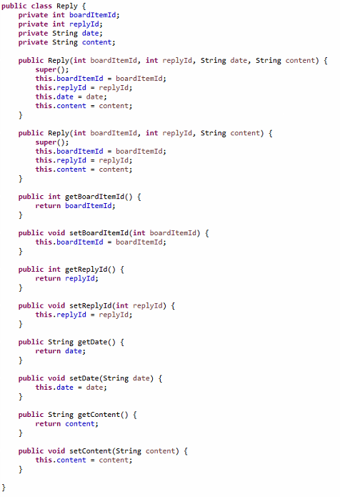
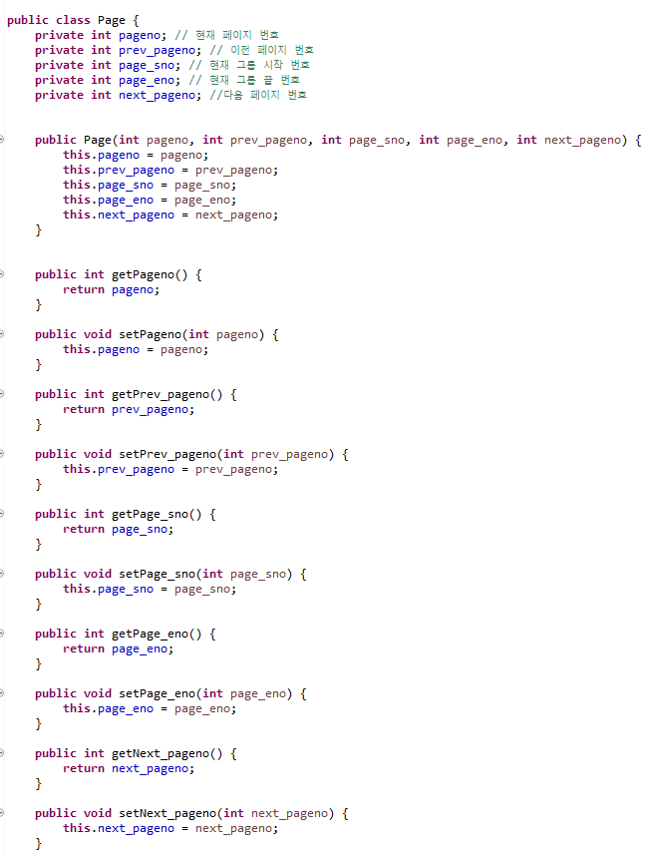
Domain – Reply.java
Domain – Page.java

Slide 13
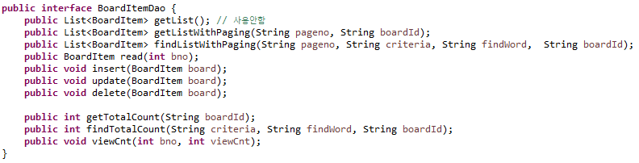
DAO – BoardItemDao

Slide 14
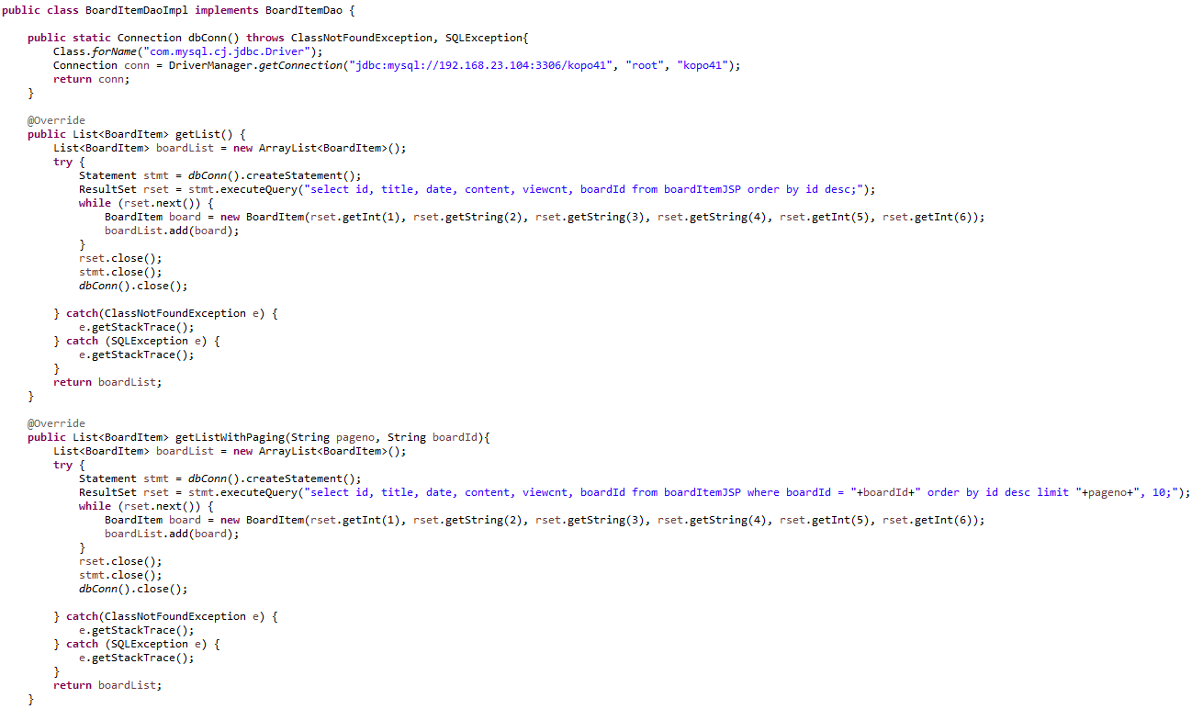
DAO – BoardItemDaoImpl
DB연결
페이지 처리 없는 리스트
페이지 처리 있는 리스트

Slide 15
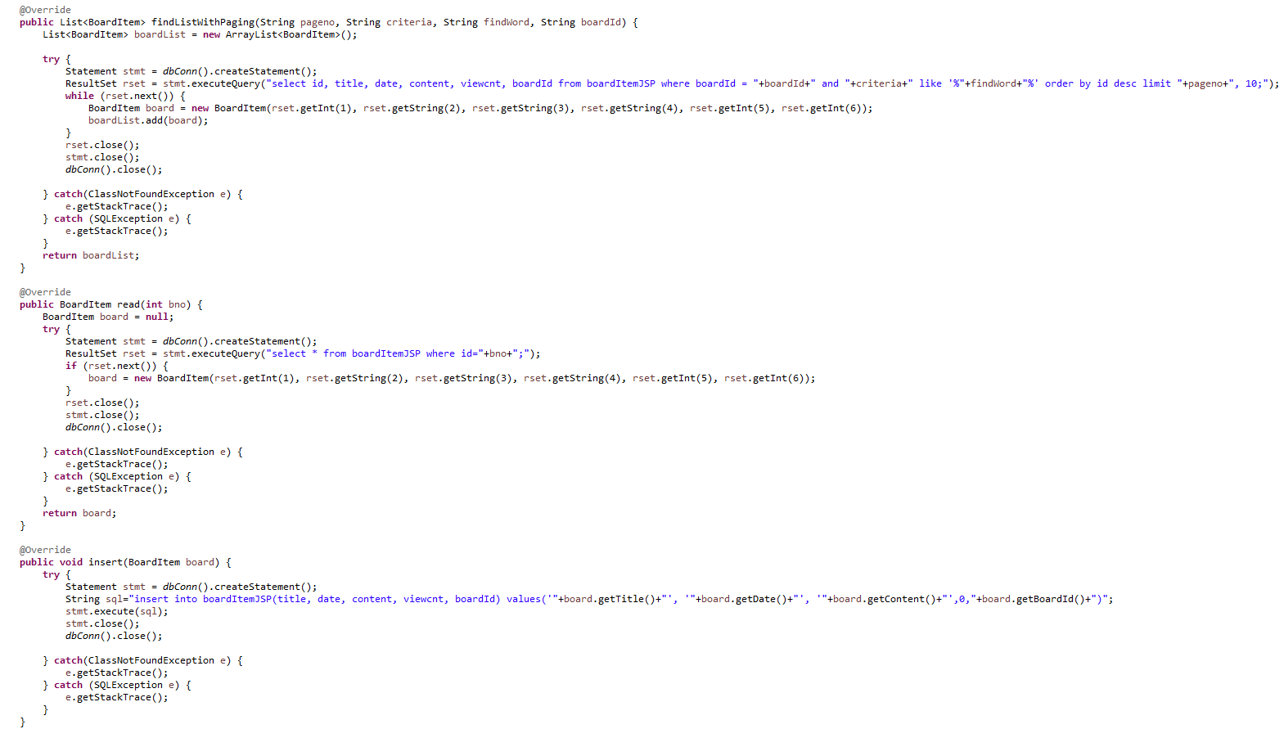
DAO – BoardItemDaoImpl
검색처리 리스트
자세한 정보를 보여준다
게시판 글 추가

Slide 16
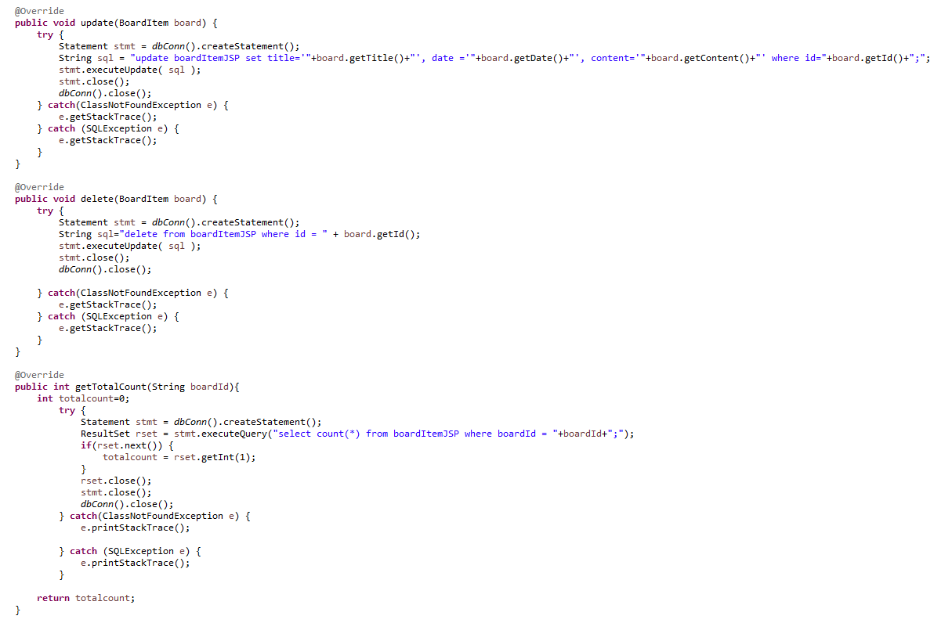
DAO – BoardItemDaoImpl
게시판 글 수정
게시판 글 삭제
게시판 글 전체 갯수

Slide 17
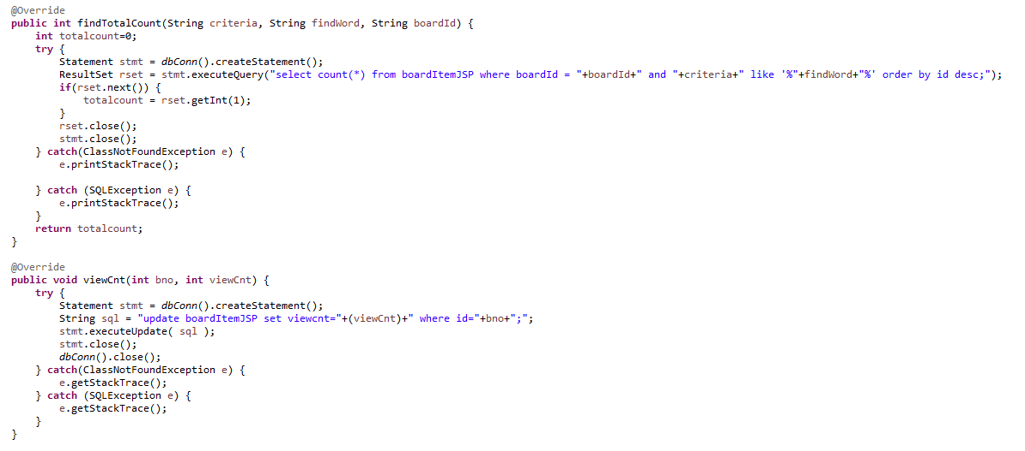
DAO – BoardItemDaoImpl
검색된 게시판 글 전체 갯 수
조회수 증가 업데이트

Slide 18
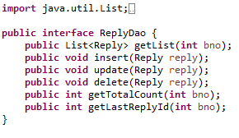
DAO – ReplyDao

Slide 19
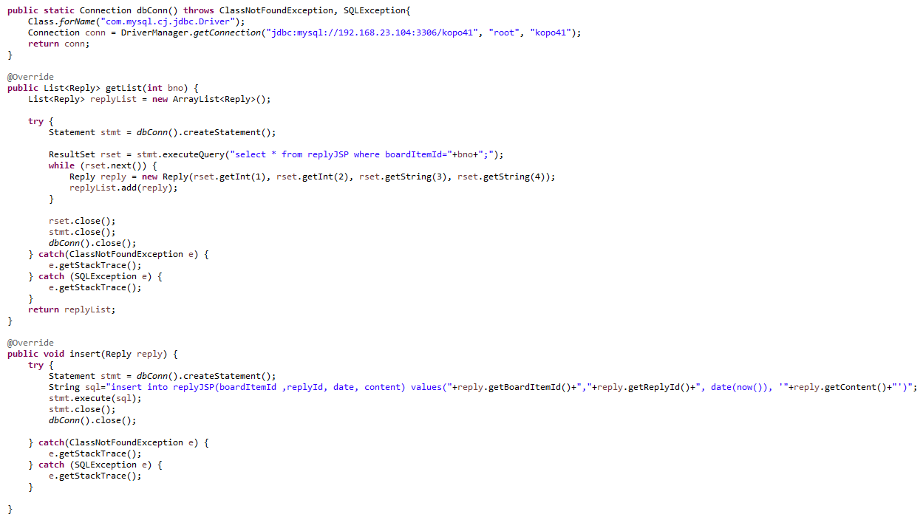
DAO – ReplyDaoImpl
DB연결
댓글 목록
댓글 추가

Slide 20
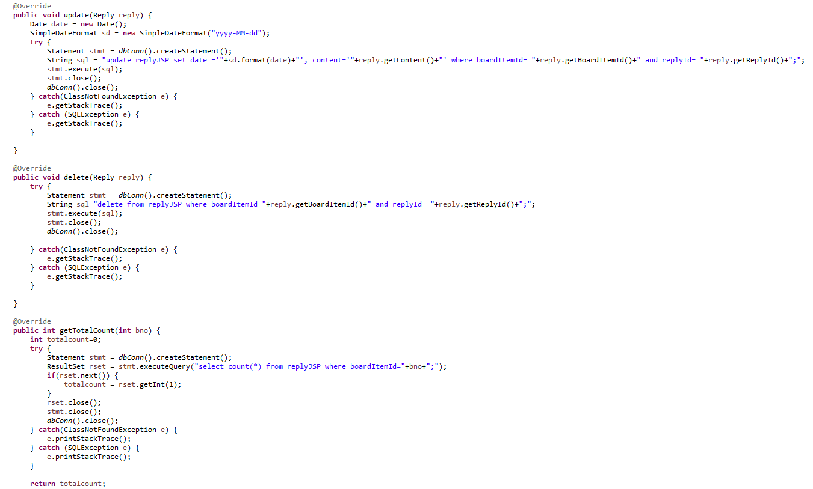
DAO – ReplyDaoImpl
댓글 수정
댓글 삭제
댓글 총 갯수

Slide 21
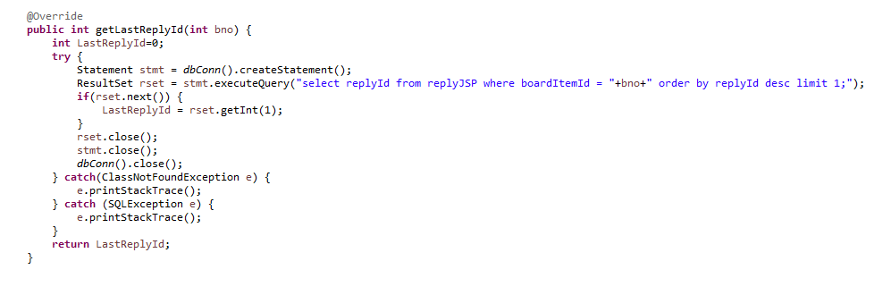
DAO – ReplyDaoImpl
댓글 입력을 위한
가장 최근의 댓글 아이디 출력

Slide 22
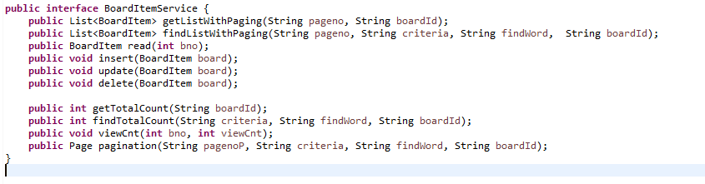
Service – BoardItemService

Slide 23
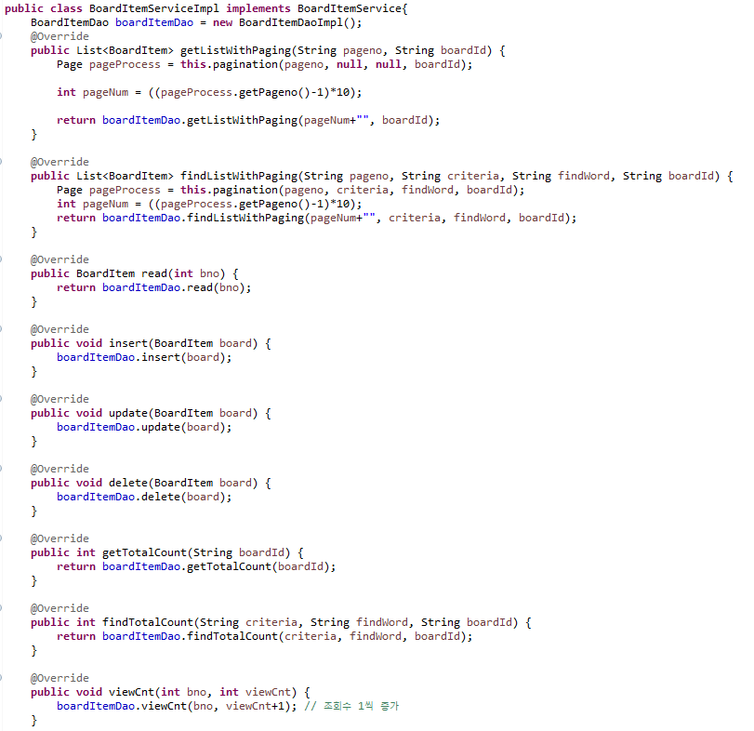
Service – BoardItemServiceImpl
페이지 처리 있는 리스트
페이지 처리 있는 검색 리스트
자세한 정보
게시판 글 추가
게시판 글 수정
게시판 글 삭제
전체 게시글 갯수
검색 게시글 갯수
조회수 증가

Slide 24
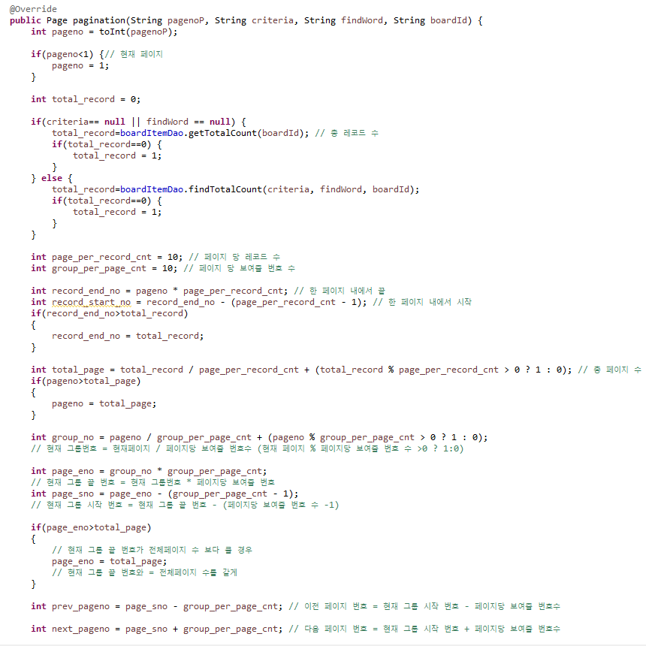
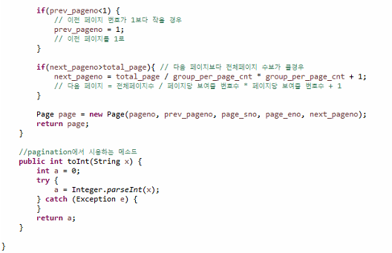
Service – BoardItemServiceImpl
페이지 처리를 위한 메소드

Slide 25
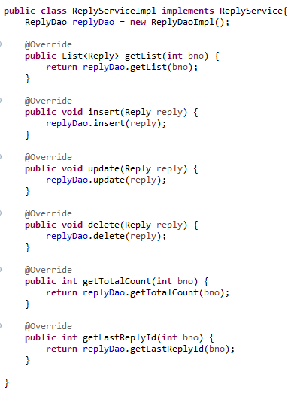
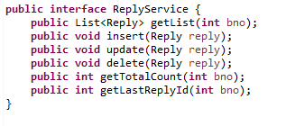
Service – ReplyService
Service – ReplyServiceImpl
댓글 목록
댓글 추가
댓글 수정
댓글 삭제
댓글 총 갯수
댓글 마지막
아이디 출력

Slide 26
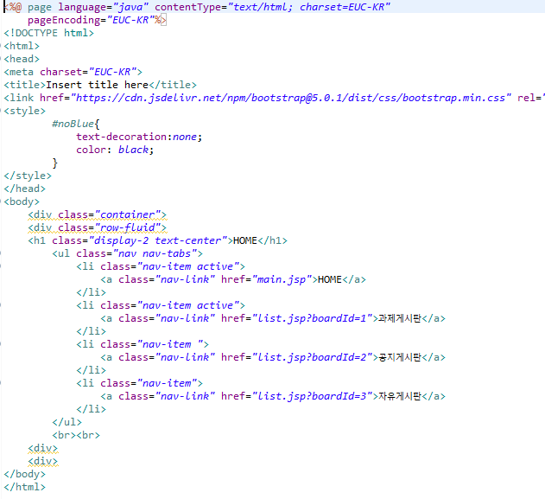
UI – main.jsp
게시판 메뉴

Slide 27
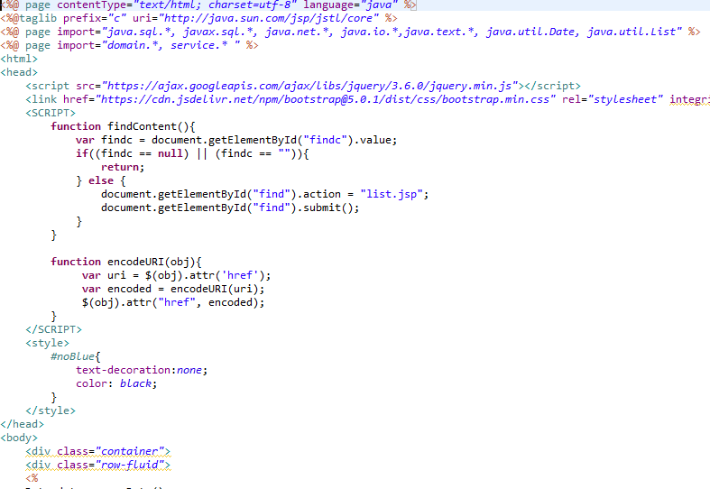
UI – list.jsp
검색을 위한 자바스크립트

Slide 28
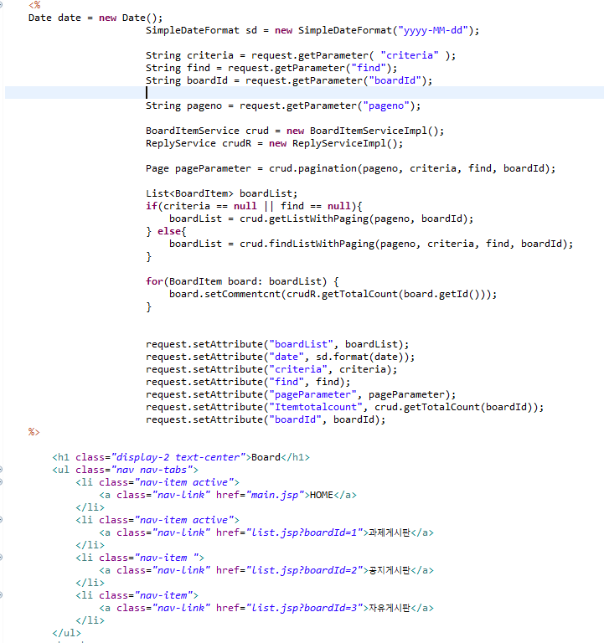
UI – list.jsp
list.jsp를 처리하기 위한 java문
게시판 메뉴

Slide 29
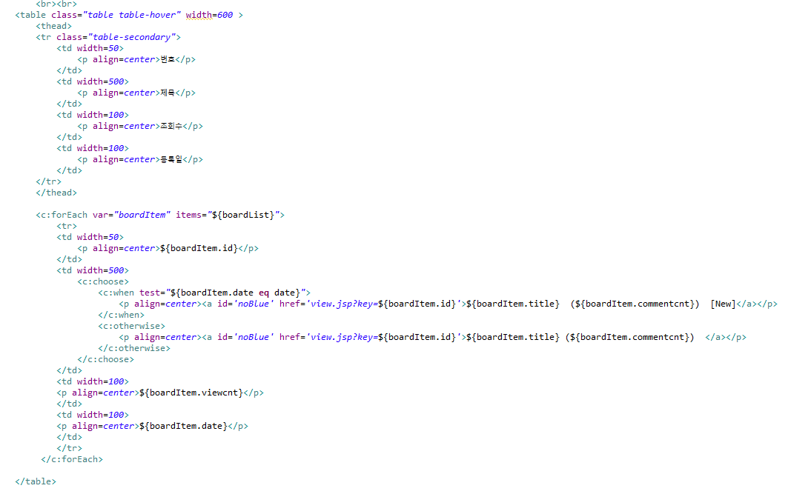
UI – list.jsp
게시글을 보여주기 위한 반복문 처리
현재 날짜와 게시판 등록 날짜가 같으면
[New]를 제목 옆에 보여준다.
제목 옆에 댓글 수도 보여준다.

Slide 30
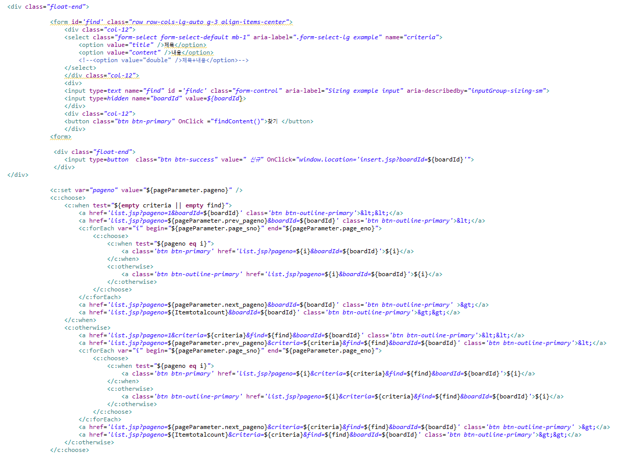
UI – list.jsp
게시판 검색을 위한 처리
신규 글 버튼
페이지 처리

Slide 31
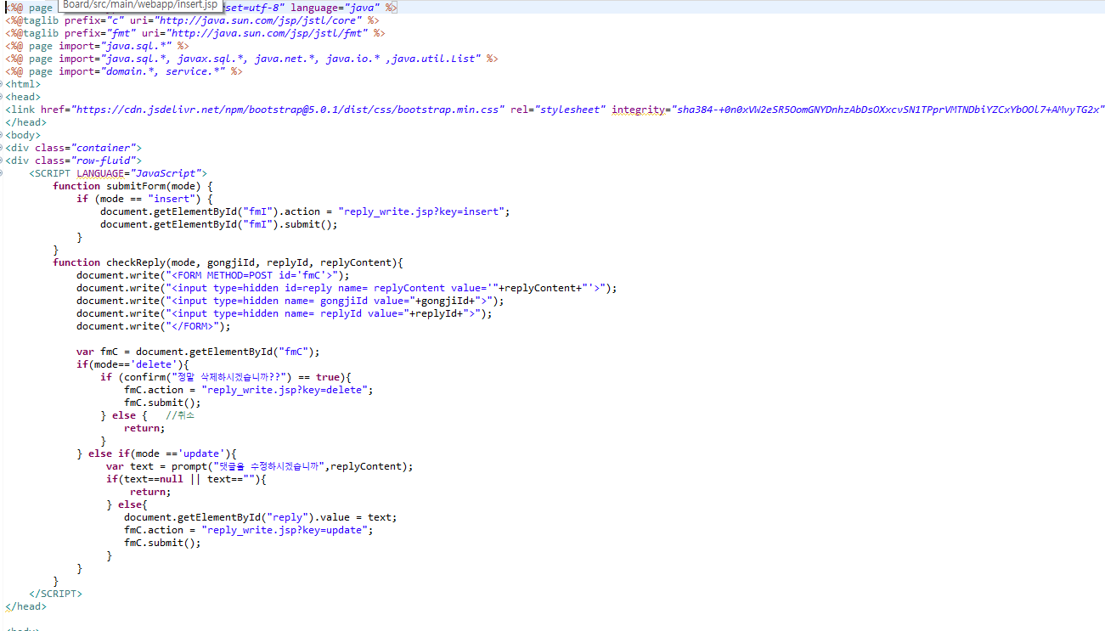
UI – view.jsp
댓글 추가, 수정, 삭제를
위한 자바스크립트

Slide 32
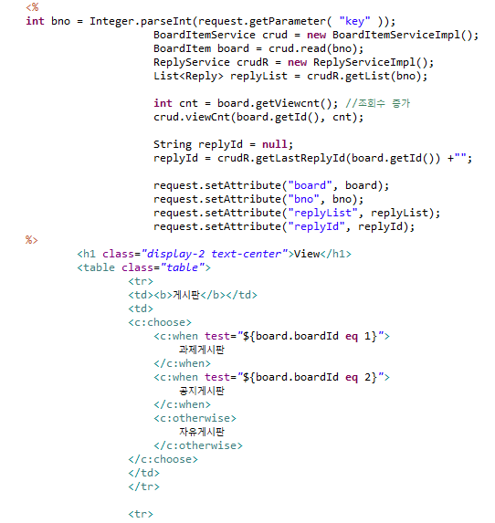
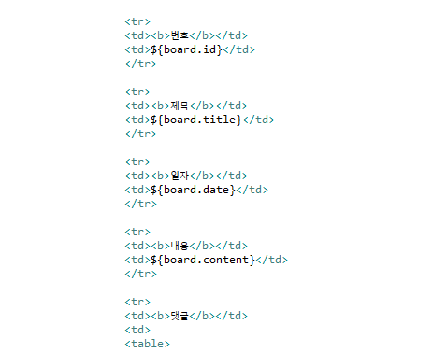
UI – view.jsp
view처리를 위한 java문
게시판 글 정보
게시판 메뉴

Slide 33
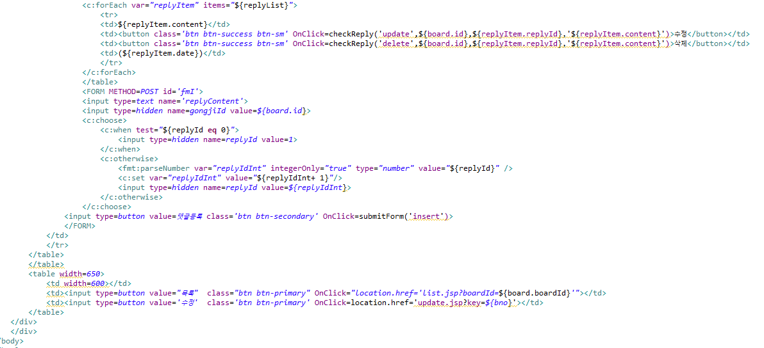
UI – view.jsp
댓글 수정, 삭제
댓글 등록
게시판 글 수정 및 돌아가기

Slide 34

UI – insert.jsp
게시판 글 추가를 위한
자바스크립트
삽입을 위한 java문
게시판 메뉴

Slide 35

UI – insert.jsp
게시판 글 추가를 위한
form문
삽입 버튼 및 돌아가기

Slide 36

UI – update.jsp
수정 및 삭제를 위한 자바스크립트
게시판 메뉴

Slide 37

UI – update.jsp
게시판 수정을 위한 form문
수정 및 삭제, 돌아가기 버튼

Slide 38

UI – write.jsp
게시판 글
삽입, 수정, 삭제
처리를 위한
java문

Slide 39

UI – reply_write.jsp
댓글
삽입, 수정, 삭제
처리를 위한
java문

